Slide 1




Схема предиктивной аналитики отказов УЭЦН по данным ТМ и БСИ
ООО «Финист-М»
25 лет на рынке IT-технологий

Slide 2

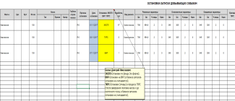
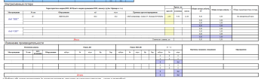
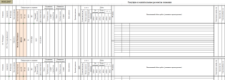
Существующая схема
Применение существующей схемы
Информация системы ТМ и БСИ по СУ ЭЦН
Предлагаемый проект
Доля ручного труда в обработке информации достигает 90%
Обработка информации ТМ и БСИ полностью автоматизирована
Программные решения мало помогают специалистам
Основные инженерные решения формируются программой
Достигается эффект снижения отказов УЭЦН
Достигнут предел снижения отказов УЭЦН
Эффект достигается за счет
100%-го охвата исходных данных в едином программном комплексе
Применения производственных алгоритмов бизнес-логики программы
ООО «Финист-М»

Slide 3
Описание проекта
Цель проекта
Снижение затрат на добычу нефти механизированным способом УЭЦН
Решаемые задачи
Сокращение отказов и аварий УЭЦН
Сокращение ремонтов ТКРС
Сокращение энергозатрат на подъем 1 тонны нефти
Сокращение затрат на закупку дорогостоящего нефтепромыслового оборудования (УЭЦН, НКТ)
Почему это необходимо?
Более 40 лет не меняются причины отказа УЭЦН несмотря на совершенствование погружного оборудования
Не снижается число аварий («полетов») УЭЦН
Устарели регламенты технологической службы по работе с погружным оборудованием
Современные цифровые СУ ЭЦН и программное обеспечение мало помогают инженерным службам промысла в решении текущих задач по работе с УЭЦН
ООО «Финист-М»

Slide 4
Этапы проекта
Данные ТМ по СУ ЭЦН
Разработан механизм адаптации каждого типа СУ ЭЦН к протоколу MODBAS
Достигнута частота сбора данных 1 раз в 30 минут
Данные по каждой скважине сохраняются на сервере
Совмещение и верификация данных СУ ЭЦН с данными ТМ ГЗУ (расход, давление), журналом проб, журналом динамических уровней. Для верификации данных требуется постановка задачи и создание специализированного ПО.
Обработка записей ТМ СУ ЭЦН – удаление лишних данных по признакам
временного интервала
некритичных параметров СУ ЭЦН
приведение текстовых команд СУ ЭЦН к алгоритмам логической обработки
приведение к общей структуре разовых уставок СУ ЭЦН
Первичная обработка данных
Алгоритмы верхнего уровня
Разработка алгоритма автоматического определения причины отказа УЭЦН (связь с ПДК)
Автоматический отбор скважин-кандидатов на прогнозируемые отказы
Алгоритм предотвращения отказа
Разработка нового регламента работы технологов с использованием программной среды
ООО «Финист-М»

Slide 5
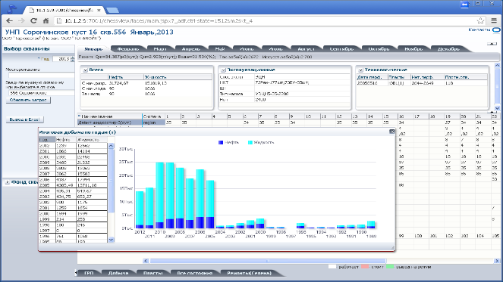
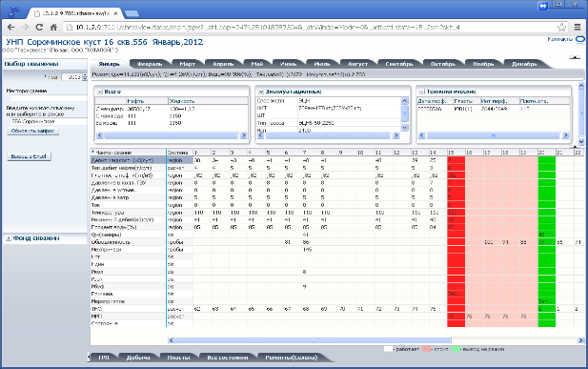
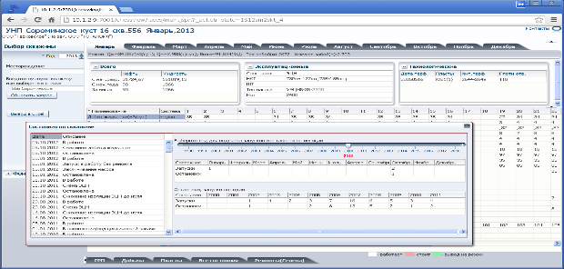
Схема работы модуля анализа отказов УЭЦН
Данные БСИ
Данные ТМ
Данные ПДК
Электронная Шахматка
Группировка и обработка данных
Аргументы программы
Решение программы о причине отказа
ООО «Финист-М»

Slide 6
Схема работы модуля анализа отказов УЭЦН
Программа загружает данные ТМ, БСИ, ПДК, Электронной Шахматки. Загрузка данных производится в автоматическом режиме он-лайн, загрузка данных БСИ – по запросу пользователя в автоматическом режиме.
Алгоритм программы группирует данные БСИ, сравнивает их с данными Шахматки
Анализирует данные дефектации УЭЦН
Делает выводы о причине отказа, дает оценку действиям персонала (ЭПУ, технологическая служба)
Выдает свое решение о причине отказа УЭЦН, аргументирует доказательствами первоисточника
ООО «Финист-М»

Slide 7
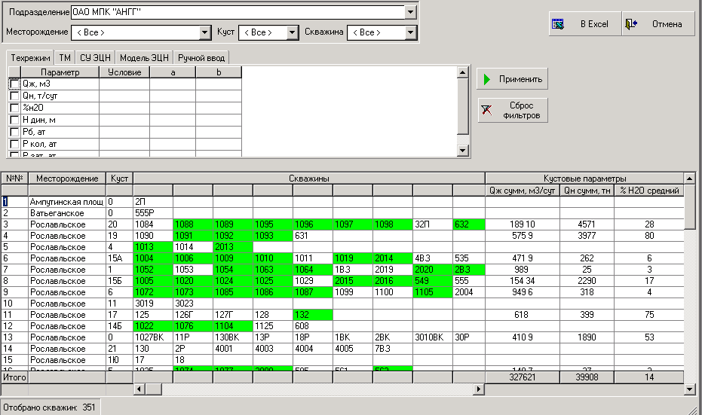
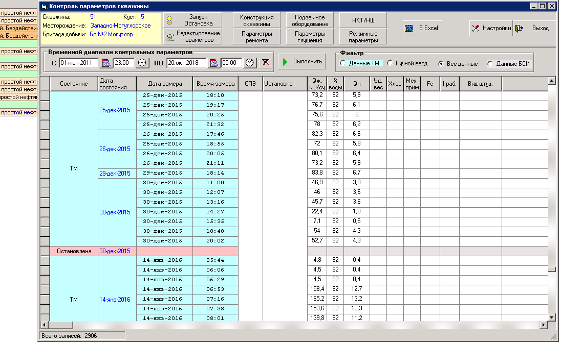
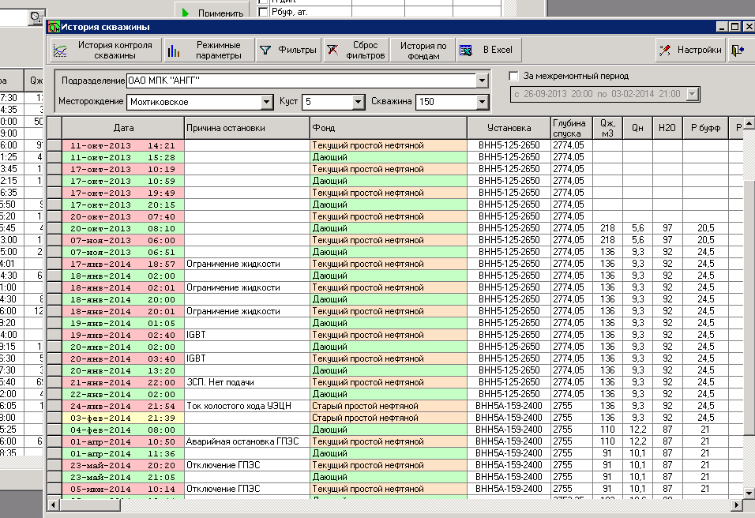
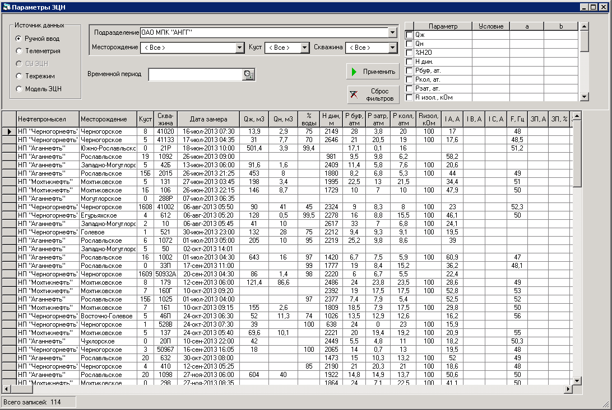
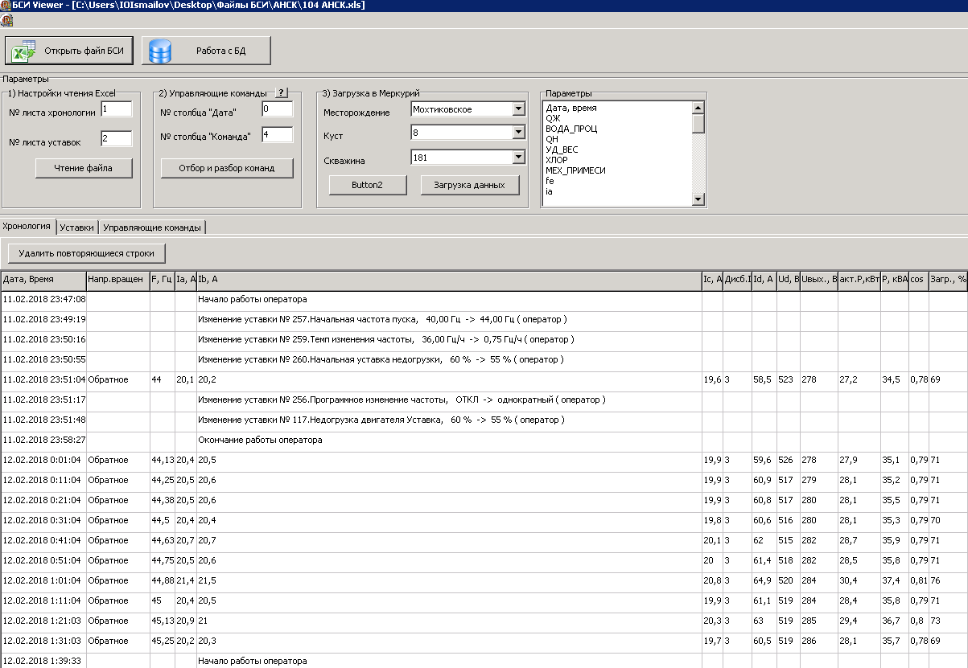
Схема работы модуля он-лайнового контроля отказов УЭЦН
Данные БСИ
Данные ТМ
Электронная Шахматка
Контроль параметров работы фонда УЭЦН
Аргументы программы
Рекомендации программы
ООО «Финист-М»

Slide 8
Схема работы модуля он-лайнового контроля работы УЭЦН
Модуль на постоянной основе подключен к данным ТМ и Электронной Шахматки
На экране выведен весь фонд скважин УЭЦН с окраской по следующим признакам
Зеленый – работа УЭЦН в допустимых режимных параметрах
Желтый – работа УЭЦН с отклонением от заданного режима на определенную величину (зависит от типоразмера установки, частоты, текущего режима работы скважины)
Красный – эксплуатация УЭЦН в недопустимых пределах
Серый – УЭЦН, по которым зафиксирован отказ
Темно-серый – на скважинах стоят бригады ТКРС
При нажатии на скважину, которая работает не в режиме, программа выдает перечень аргументов, подтверждающих критический режим работы (отклонение по подаче, току нагрузки, давлению на приеме и т.д.). Здесь же дается перечень рекомендаций технологической службе по дальнейшей работе с УЭЦН
В протоколе событий программа дает собственную интеллектуальную оценку действий оператора, фиксируемых контроллером СУ ЭЦН
Верные или нейтральные действия программа пропускает
Критические действия, с точки зрения алгоритма, фиксируются в журнале событий и помечаются соответствующим образом. В дальнейшем это используется как аргумент для комиссии ПДК
ООО «Финист-М»

Slide 9
Благодарим за внимание!
ООО «Финист-М»
www.stalkerltd.ru
E-mail: referent@stalkerltd.ru
8-34643-33303
8-912-937-62-55

